Slide 1
«МОЯ МАЛАЯ РОДИНА»

Slide 2
Воспитатель: Швецова Татьяна Вячеславовна
Форма проведения: занятие-экскурсия
Участники: старше-подготовительная группа
Дата проведения: 01 сентября 2014 год

Slide 3
ЦЕЛЬ:
Продолжать формировать элементарные представление детей о малой Родине - на основе ознакомления с ближайшим окружением и достопримечательностями поселка.

Slide 4
ЗАДАЧИ:
Образовательные:
-дать представление о том, что для каждого человека малая Родина – это место, где родился, где прошло детство
-продолжать знакомить детей с историей нашего поселка. Закреплять название улиц, знание детей о гербе и его символическом значении.
- вызвать желание рассказывать о гербе своей семьи: о том, как зовут родителей, где они работают, чем увлекаются члены семьи.

Slide 5
ЗАДАЧИ:
Развивающие:
-развивать навыки речевого общения, умение отвечать на вопросы полными ответами;
-продолжать обогащать словарь формулами словесной вежливости (приветствие)

Slide 6
ЗАДАЧИ:
Воспитательные:
-воспитывать патриотические чувства, любовь к родному поселку, культуру речевого общения;
-продолжать воспитывать доброжелательные взаимоотношения между детьми.

Slide 7
ПРЕДВАРИТЕЛЬНАЯ РАБОТА:
Беседы о семье: «Я и моя семья», «Выходной с родителями».
Аппликация «Дом, в котором я живу»;
Рисование на тему «Мой дом»; « Моя семья».

Slide 8
Степь, поля, озера да пашни, Все приветливо радует взор. Нет простора милее и краше, Чем Степновский милый простор…

Slide 9
С чего начинается Родина? С улыбок и слез матерей; С тропинки, ребятами пройденной, От дома до школьных дверей. Так что же такое ты. Родина? Поля в перелесках зари. Все очень знакомое вроде бы, А глянешь — и сердце горит. И кажется: можешь с разбега Взлететь, не боясь вышины, И синюю звездочку с неба Достать для родимой страны. (К. Ибряев)

Slide 10
Так встречает наш родной поселок всех гостей и жителей.

Slide 11
Это наш садик. В нем работают замечательные люди. Они окружали нас заботой и лаской.

Slide 12
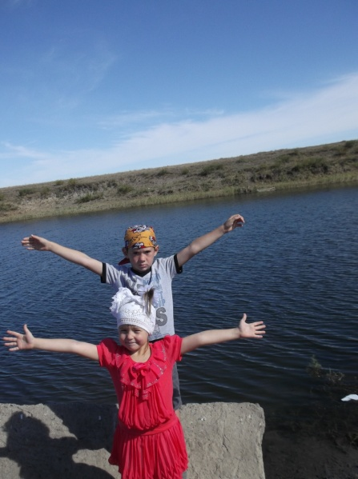
В Степном есть небольшое озеро. Мы называем его «Буруктал». Летом мы купаемся в нем, а иногда ловим маленьких рыб. Здесь мы впервые научилась плавать. А зимой мы катаемся на коньках.

Slide 13
А вот это наша школа. Все школьники 1 сентября с букетами цветов отправляются за знаниями. Скоро и для нас школа откроет свои двери.

Slide 14
А в этом здании находится контора нашего колхоза «Степной».

Slide 15
Наш сельский дом культуры «Восход».Здесь каждый найдёт себе занятие по интересам.

Slide 16
Отделение «Почта России» благодаря которой мы получаем свои любимые журналы и газеты.

Slide 17
В нашей сельской библиотеке мы можем найти любую детскую книжку или журнал, а наш библиотекарь проведет с нами увлекательное путешествие в мир литературы.

Slide 18
Изготовление коллективной аппликации «Дом, в котором я живу».

Slide 19
И где мне взять слова такие, Чтоб край родимый описать Огонь рябины, золото осины, И Буруктала морскую гладь. Раскаты грома, песни жаворонка, Дым из печи, простор родных степей, Сиянье радуги, сирени запах, Герань в окне и белизну снегов. Крик журавлей, гармони плач надрывный, Березы грусть и звонкий шум дождя, Всё это Малой Родиной зовётся Без этого на свете жить нельзя!

Slide 20
